Slide 1
PROJEKTAS „KELIAUKIME PO RAIDŽIŲ ŠALĮ“
Kauno lopšelis-darželis „Liepaitė“
Parengė: Rasa Barvainienė, Aistė Guobė, Renata Grėbliūnė, Violeta Viknienė

Slide 3
„Raidžių medžioklė“
Surenkite raidžių medžioklę namuose : ant vienkartinės popierinės lėkštės kraštų užrašykite visas raides, įkirpkite lėkštės kraštus taip, kad raidę vaikas galėtų užlenkti. Namuose ieškokite paslėptų raidžių, o rastas – užlenkite.

Slide 4
„Dingusios raidės”
Įrašykite praleistas raides.

Slide 5
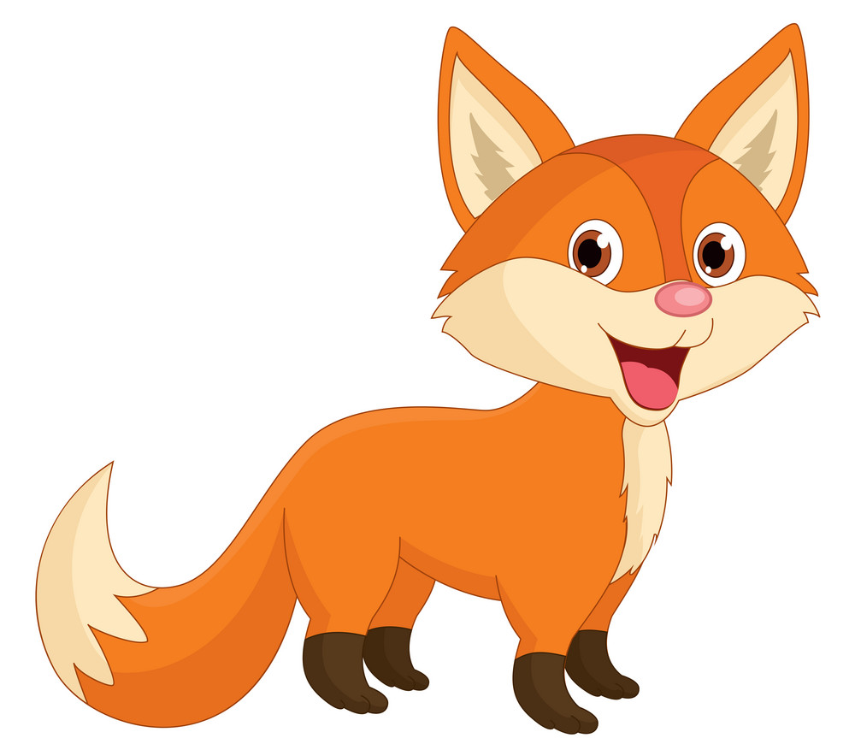
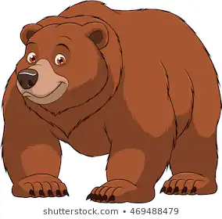
A
T
Ė
L
A
Ė
M
E
K
A

Slide 6
I
T
Ė
Ė
R
O
Ė
M
E
D
I

Slide 7
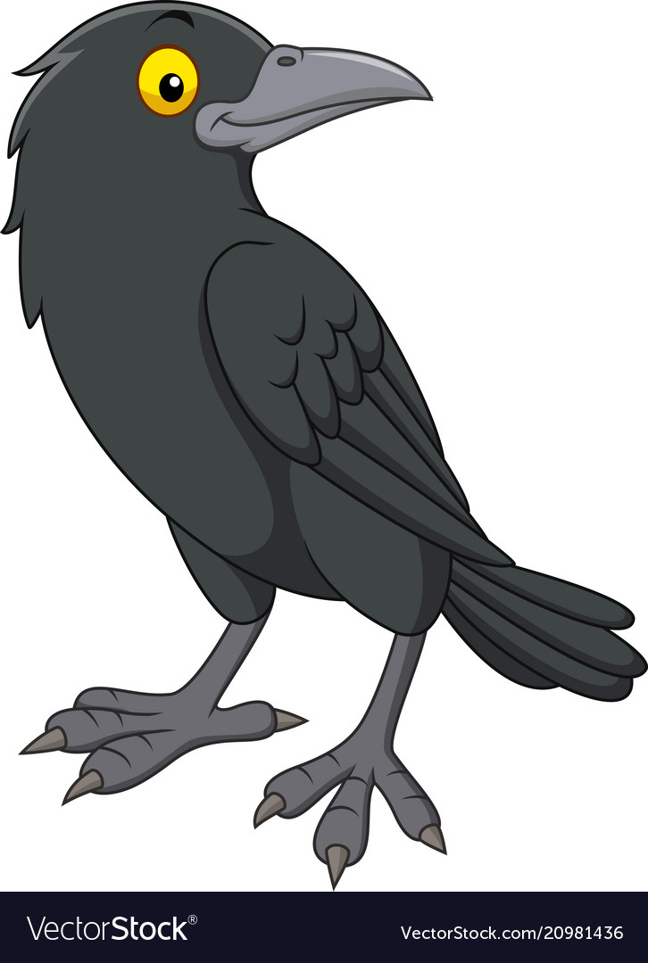
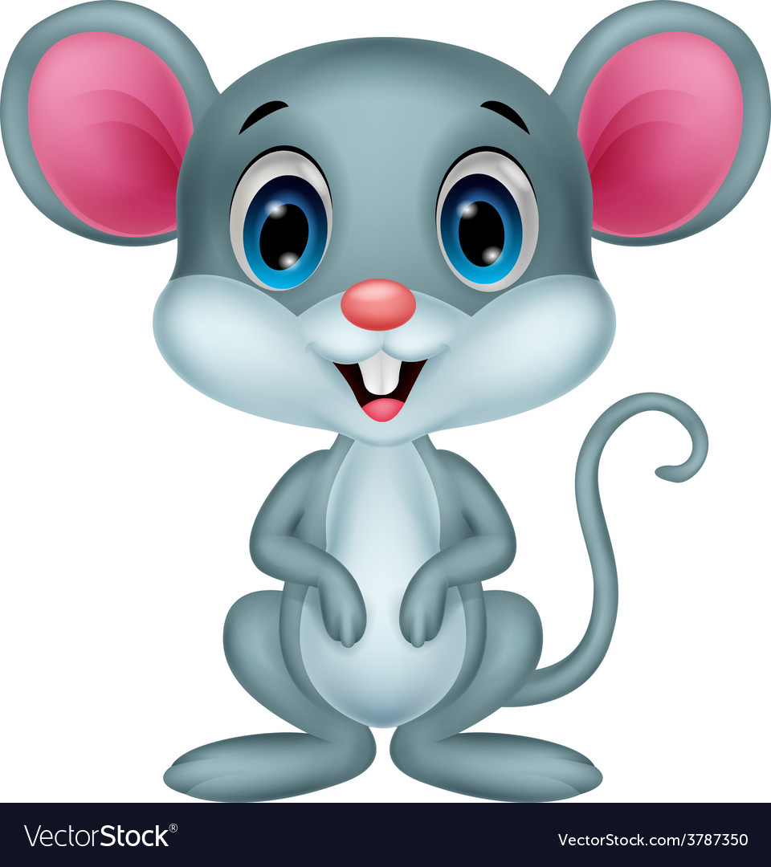
A
R
N
K
N
Y
G
P
L
Ė

Slide 8
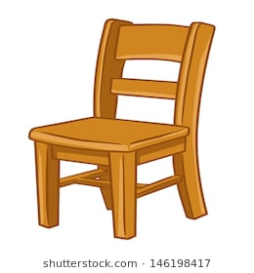
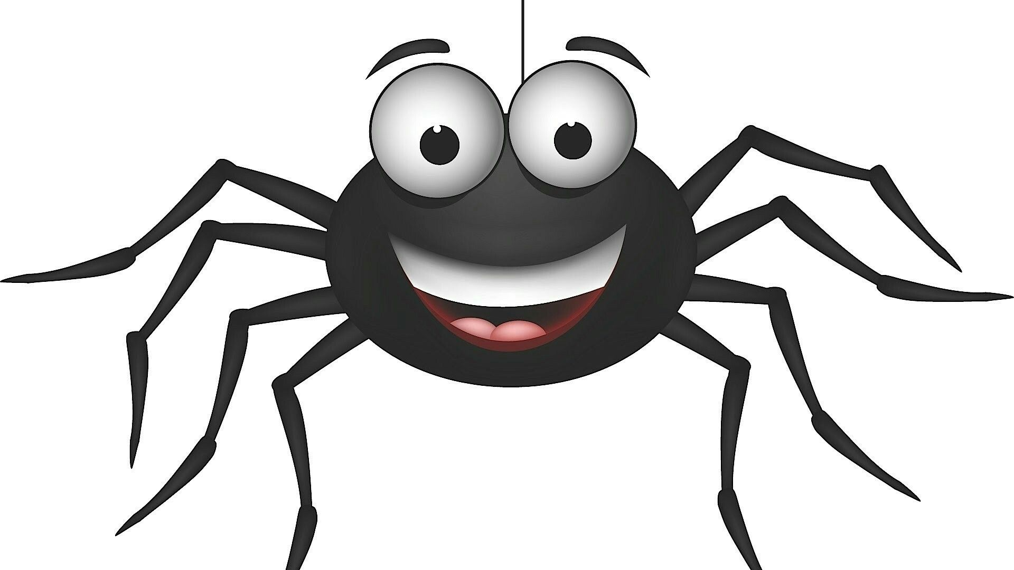
K
Ė
Ė
O
R
A
S
M
U
Ė

Slide 9
„Pasiklydusios pasakos”
Perskatykite ar išklausykite pasakų ištraukas ir pasakykite kas ne taip.

Slide 10
Gyveno senelis ir senutė. Prie savo trobelės jie turėjo daržą. Senelis pavasarį pasodino pupą. Pupa augo augo ir labai didelė užaugo. Išėjo senelis į daržą pupos rauti. Rauna rauna – neišrauna. Paėmė iš kitos pusės rauna. Rauna – niekaip neišrauna. Senelis pasišaukė senutę: – Senute, senute, ateik padėk man! Senutė įsikibo į senelį, senelis – į pupą. Rauna rauna – niekaip neišrauna. Pasišaukė anūkėlę: – Anūkėle, anūkėle ateik padėk mums! Mergaitė įsikibo į senutę, senutė - į senelį, senelis - į pupą. Rauna rauna – niekaip neišrauna. Pasišaukė šuniuką: – Šuniuk, ateik padėk mums!

Slide 11
Viename miške, medinėje trobelėje, gyveno katinėlis ir oželis. Susiruošė katinėlis eiti i mišką medžioti ir sako: - Tu, oželi, sėdėk trobelėje ir niekur neik. Niekam neatidaryk durų, o ypač lapei!!! Oželis pažadėjo. Išėjo katinėlis į mišką, o oželis uždarė dureles ir snaudžia. Tik girdi-kažkas duris klebena. -Kas čia?-klausia oželis. -Tai aš, laputė. Atidaryk duris!

Slide 12
Seniai seniai, kai dar žmonių nebuvo, gyveno mėnulis ir žvaigždė. Gyveno šviesioje pilyje ir vienas kitą labai mylėjo. Begyvendami susilaukė ir gražios dukters. Dukteriai davė Žemės vardą.
Daug metų Mėnulis su Žvaigžde gražiai gyveno, bet vieną dieną ėmė ir susipyko.
- Tu tokia karštuolė, kad aš negaliu su tavim gyventi, - sako Mėnulis. - Jeigu nekeisi savo būdo, aš tave pamesiu.
- O tu šaltas kaip ledas. Jei toliau toks būsi - mudu negalėsime gyventi.
- Galim skirtis, - ėmė pykti Mėnulis, - bet duktė liks pas mane.

Slide 13
Vieną sykį kiškis išėjo į kopūstų daržą. Landžiojo landžiojo po kopūstų daržą, tiktai piept jam ant uodegos galo kopūsto lapas ir užkrito. Persigandęs kiškis pamanė: „Dabar tai jau tikrai dangus griūva!" Ir pasileido bėgt.
Bėga, spiria, kiek tik kojos leidžia, ir susitinka katiną.
- Katine, katine, bėkim - dangus griūva! Kas tau sakė?
- Man ant uodegos galo užgriuvo!
Katinas persigandęs bėga drauge. Susitinka lapę. Katinas šaukia:
- Lape snape, bėkim - dangus griūva!

Slide 14
„Paslėptas raštas“
Rašykite: kringelius, raides, žodžius balta vaškine kreidele ant balto popieriaus. Norėdami perskaityti liekite tamsios spalvos dažus ant parašytos raidės, žodžio.

Slide 15
„Kokia čia slepiasi raidė?“
Perskaitykite ar išklausykite eilėraštį ir atspėkite kokia tai raidė.

Slide 16
Ė – TAI PANAŠI Į E.
KARTAIS MAIŠOME SU JA.
JEI TAŠKELĮ DAR UŽDĖSI
KOKIĄ RAIDĘ TU TURĖSI?

Slide 17
BE TAŠKELIO IR KOJELĖS
KOKIA BUS GI TA RAIDELĖ?
FA –TAI GAMTOJE NATA,
FUI- BE CUKRAUS ARBATA.
NORS ŽODELIŲ IR NEDAUG,
ŠIOS RAIDELĖS NEIŠBRAUK.

Slide 18
AŠ BAISI, PLĖŠRŪNĖ HIENA,
AŠ ŠVARI NAMŲ HIGIENA.
NA, AR ŽINOTE KAS, AŠ?
KOPĖTĖLĖS –RAIDĖ H.

